Slide 1

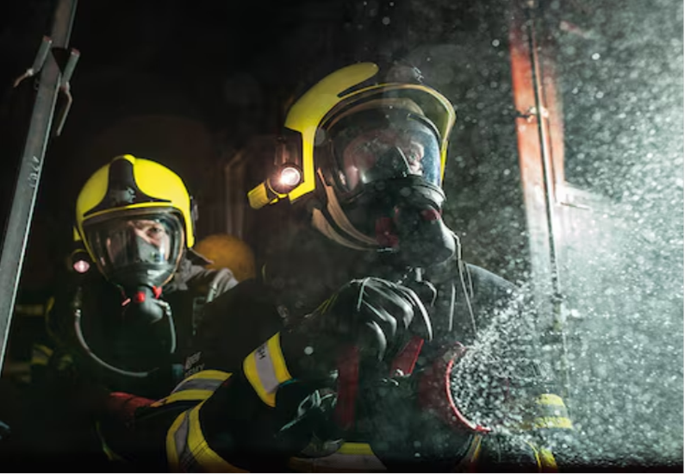

Презентация для клиента
Аппарат дыхательный со сжатым воздухом и открытым циклом дыхания ПСБ-4000
ПСБ-4000 / 05.2025 / Версия 1.0
1/10

Slide 2

Описание ПСБ-4000
Основные преимущества дыхательного аппарата
Используемые маски и легочные автоматы
Используемые воздушные баллоны и вентили
Эксплуатация
Сертификация
ПСБ-4000 / 05.2025 / Версия 1.0
2/10

Slide 3

ПСБ-4000 - это дыхательный аппарат с базовым функционалом для противопожарного рынка. Там, где существует спрос на простые, надежные и удобные в использовании дыхательные аппараты.
ПСБ-4000 / 05.2025 / Версия 1.0
3/10

Slide 4
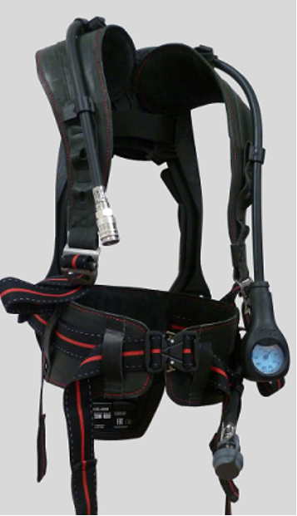
● Стандартная пневматика с манометром
● Сигнальное устройство на груди
● Для использования с одним или двумя воздушными баллонами
● Удобная ременная система
● Поставляется с дополнительным разъемом для подсоединения комплекта спасаемого
ПСБ-4000 / 05.2025 / Версия 1.0
4/10

Slide 5

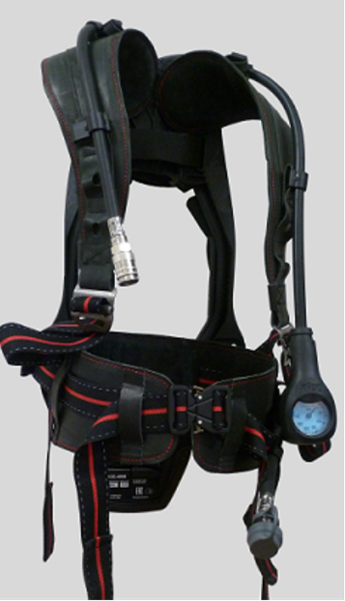
ПСБ-4000 был разработан как надёжный, комфортный и простой в эксплуатации дыхательный аппарат, используемый при тушении пожаров и ликвидации чрезвычайных ситуаций.
● Равномерное распределение веса и комфорт использования
● Встроенные шланги
● Высокопроизводительный редуктор
● Простая эксплуатация
● Простая чистка и сервисное обслуживание
ПСБ-4000 / 05.2025 / Версия 1.0
5/10

Slide 6
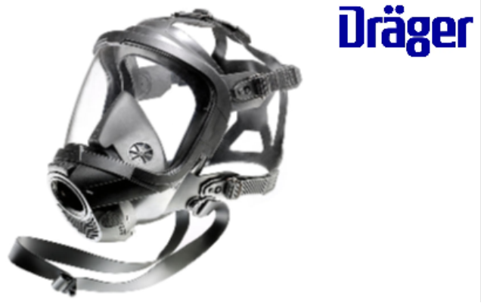
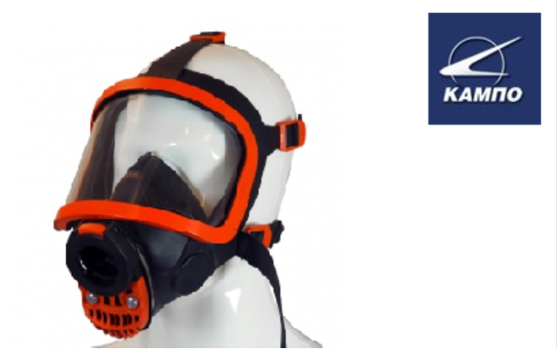
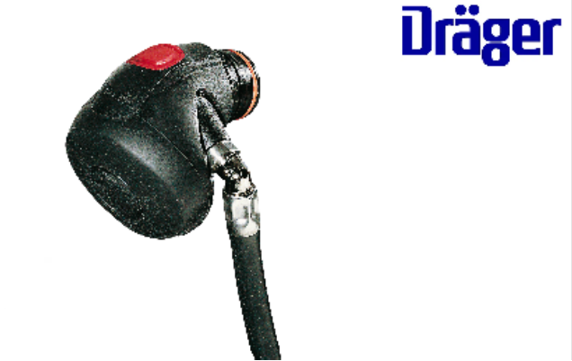
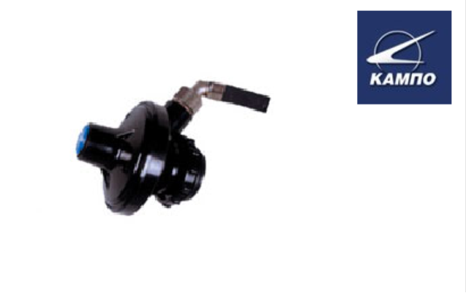
ПСБ-4000 / 05.2025 / Версия 1.0
6/10

Slide 7
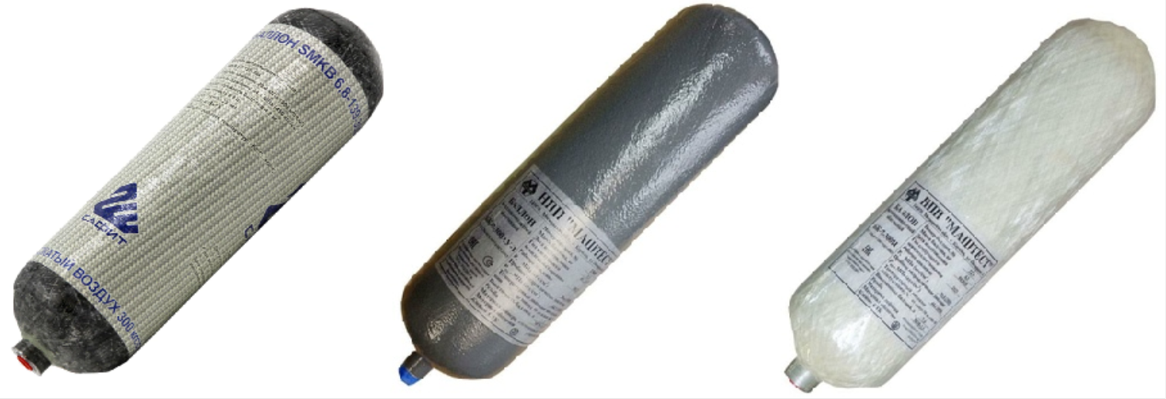


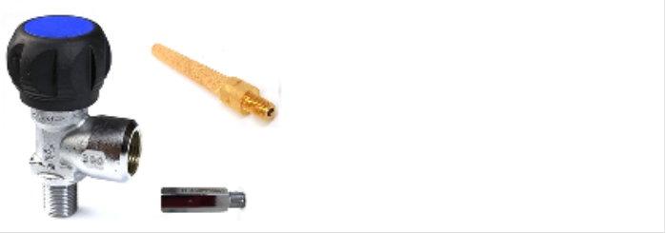
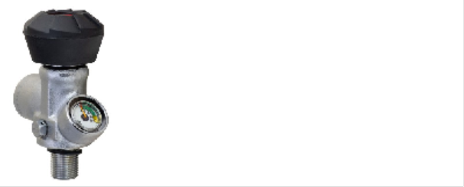


ПСБ-4000 / 05.2025 / Версия 1.0
7/10

Slide 8


Перед использованием
● Простое испытание на герметичность под высоким давлением
При использовании
● Легко надевается
● Простой в использовании
После использования
● Протрите слегка влажной салфеткой
● Баллон легко снимается для перезарядки
ПСБ-4000 / 05.2025 / Версия 1.0
8/10

Slide 9

В настоящее проводится сертификация дыхательного аппарата
ПСБ-4000 / 05.2025 / Версия 1.0
9/10

Slide 10
Спасибо Вам за Ваше внимание!
ПСБ-4000 / 05.2025 / Версия 1.0
10/10

